Slide 1
Региональный этап Всероссийской олимпиады «Олимпийская команда» по направлению «Спорт» в рамках Всероссийской Большой олимпиады «Искусство - Технологии - Спорт»
Региональный ресурсный центр развития дополнительного образования физкультурно-спортивной направленности ГКЦ ФСР ГБНОУ «Балтийский берег»

Slide 2
СОСТАВ КОМАНДЫ И СРОКИ ПРОВЕДЕНИЯ ОЛИМПИАДЫ
Состав команды 12 человек 2010-2011 годов рождения: (6 юношей и 6 девушек) из числа обучающихся, отнесённых к основной медицинской группе для занятий физической культурой и спортом, в состав команды могут входить 2 обучающихся (1 юноша и 1 девушка) с ограниченными возможностями здоровья (ОВЗ) или обучающиеся, имеющие специальную медицинскую группу «А» .
Этап | I этап (школьный) | II этап (районный) | III этап (региональный) | IV этап (всероссийский)
Сроки проведения | до 10 марта 2024 года | до 12 апреля 2024 года | с 22 по 26 апреля, 12 мая 2024 года | с 01 по 21 сентября 2024 года
Место проведения | проводится в общеобразовательных организациях | по назначению | ДООЛ «Заря», по назначению | ФГБОУ «МДЦ «Артек», Республика Крым

Slide 3
СОСТАВ КОМАНДЫ И СРОКИ ПРОВЕДЕНИЯ ОЛИМПИАДЫ
Команды школьных спортивных клубов государственных общеобразовательных учреждений, находящихся в ведении Комитета по образованию принимают участие в районных этапах по месту территориального нахождения образовательной организации.
Государственное бюджетное общеобразовательное учреждение «Академическая гимназия № 56» Санкт-Петербурга | Петроградский
Государственное бюджетное общеобразовательное учреждение «Президентский физико-математический лицей № 239» | Центральный
Государственное бюджетное общеобразовательное учреждение «Санкт-Петербургский губернаторский физико-математический лицей №30» | Василеостровский
Государственное бюджетное общеобразовательное учреждение Вторая Санкт-Петербургская гимназия | Адмиралтейский
Государственное бюджетное общеобразовательное учреждение «Инженерно-технологическая школа № 777 Санкт-Петербурга» | Приморский
Общеобразовательная школа-интернат ГБНОУ «Балтийский берег» | Курортный
Государственное казенное общеобразовательное специальное учебно-воспитательное учреждение школа №2 открытого типа Санкт-Петербурга | Приморский
Аничков лицей ГБНОУ «СПБ ГДТЮ» | Центральный
Средняя общеобразовательная школа №660 ЗЦ ДЮТ «Зеркальный» | Курортный
Участие команд школьных спортивных клубов государственных общеобразовательных организаций, находящихся в ведении Комитета по образованию в районных этапах осуществляется на общих основаниях.

Slide 4
ПРОГРАММА МЕРОПРИЯТИЯ
№ п/п | Виды спорта | Количество участников |  | Зачет | Место проведения
 |  | юноши | девушки
Состязания по видам спорта
1. | Легкая атлетика | 5 | 5 | Командный | ДООЛ «Заря», по назначению
2. | Спортивное ориентирование | 5 | 5 | Командный | ДООЛ «Заря»
3. | Регби (дисциплина «регби-пляжное») | 5 | 5 | Командный | ДООЛ «Заря»
4. | Баскетбол (дисциплина 3х3) | 4 | 4 | Командный | ДООЛ «Заря», по назначению
5. | Городошный спорт | 3 | 3 | Командный | ДООЛ «Заря»
6. | Компьютерный спорт | 2 | 2 | Командный | ДООЛ «Заря»
7. | Шахматы | 2 | 2 | Командный | ДООЛ «Заря»
8. | Самбо | 2 | 2 | Командный | ДООЛ «Заря»
Конкурсная программа
1. | Брейн-ринг | 12 (юноши, девушки) |  | Командный | ДООЛ «Заря»
Тема Брейн-ринга «От знака ГТО – к олимпийской медали»

Slide 5
ПОДАЧА ЗАЯВКИ И ДОКУМЕНТЫ
Для участия в Олимпиаде в срок до 08 апреля 2024 года необходимо подать предварительную заявку в системе электронной регистрации ЯНДЕКС по ссылке https://forms.yandex.ru/u/64300ca13e9d0804bda4e850/. Предварительная заявка подается с учётом запасных участников.
Заявка по форме согласно Приложению 2 к настоящему Положению с допуском врача (допуск врача ставится не ранее, чем за 10 дней до дня приезда на региональный этап Олимпиады). В заявке напротив фамилии обучающегося с ОВЗ или обучающегося, имеющего специальную медицинскую группу «А» проставляется допуск врача – допущен к соревнованиям по шахматам и компьютерному спорту.
Заверенная копия приказа по образовательному учреждению о направлении команды для участия в региональном этапе Всероссийской олимпиады «Олимпийская команда» по направлению «Спорт» в рамках «Всероссийской Большой олимпиады: Искусство - Технологии - Спорт» - со списком участников.
Согласия от родителей или законных представителей на обработку персональных данных на каждого участника команды, согласно Приложению 4 к настоящему Положению.
Справка о проведении инструктажа по технике безопасности во время участия в Олимпиаде согласно Приложению 5 к настоящему Положению.
Копии свидетельств о рождении каждого участника, заверенные общеобразовательной организацией, заявляющей команду.
Оригинал договора о страховании жизни и здоровья от несчастных случаев на каждого участника команды или на команду в целом с указанием ФИО всех участников.
Справки обучающихся школьного спортивного клуба с фотографиями 3х4 (фотографии могут быть сделаны как на матовой, так и на глянцевой фотобумаге), выданные не ранее апреля 2024 г., выполненные на бланке общеобразовательной организации, заверенные подписью директора общеобразовательной организации, подписью руководителя школьного спортивного клуба и печатью, которая ставится на угол фотографии обучающегося, при этом копии указанных справок не принимаются.
Копии итоговых протоколов школьного и районного этапа Олимпиады, заверенные общеобразовательной организацией, заявляющей команду.
Результаты обследования на энтеробиоз и гименолепидоз (соскоб на яйца глистов). Требования СанПиН 3.3686-21.

Slide 6
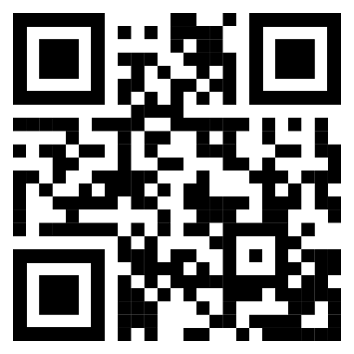
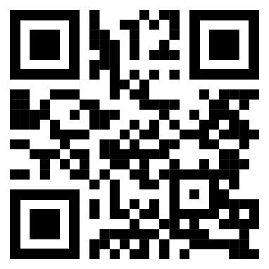
Контактная информация ГКЦ ФСР ГБНОУ «Балтийский Берег»
тел. (812)572-12-90
Электронный адрес: bb.sport@yandex.ru
Telegram-канал: ГКЦ ФСР ГБНОУ «Балтийский Берег»
Ccылка-приглашение: t.me/gkcfsr
Вконтакте
Telegram

